Slide 1


재외동포를 위한 한국어(영어권)
6-1
재미한국학교협의회 (NAKS)
The National Association for Korean Schools

Slide 2
Unit 13
대중 예술
단어 학습 링크
https://quizlet.com/join/ZRwGaVKgR
재미한국학교협의회 (NAKS)
The National Association for Korean Schools

Slide 3
각각의 사진은 어떤 대중 예술 분야일까요?
가운데 사진은 어떤 공연이에요?
오른쪽 사진은 어떤 곳이에요?
왼쪽 사진은 어떤 가수처럼 보여요?
여러분은 어떤 분야에 관심이 있어요? 그 이유는 뭐예요?
재미한국학교협의회 (NAKS)
The National Association for Korean Schools

Slide 4
13과에서는 대중 예술의 다양한 유형들에 대해 알아보고 감상 소감을 이야기해 볼 거예요.
학습 목표
학습 내용
대중 예술 작품을 설명할 수 있다.
대중 예술 작품을 감상하고 느낌을 표현할 수 있다.
주제: 대중 예술
어휘: 대중 예술, 감상
문법: 1. –는 한편
2. –(으)ㄴ/는/(으)ㄹ
듯싶다
문화: 아이돌 문화와 청소년
재미한국학교협의회 (NAKS)
The National Association for Korean Schools

Slide 5
어휘 Vocabulary
다음은 대중 예술과 관련된 단어들이에요. 교과서 보지 말고 영어 뜻을 말해 볼까요?
공연: 음악, 무용, 연극 등을 여러 사람 앞에서 보이는 일.
대중 예술
공연, 영화, 연극, 드라마, 대중 문학
영화: 일정한 의미를 갖고 움직이는 대상을 촬영하여 영사기로 영사막에 재현하는 종합 예술.
연극: 배우가 각본에 따라 어떤 사건이나 인물을 말과 동작으로 관객에게 보여 주는 무대 예술.
대중 문학: 대중을 대상으로 한 문학. 오락적, 통속적 문학.
드라마: 텔레비전에서 방송되는 극.
재미한국학교협의회 (NAKS)
The National Association for Korean Schools

Slide 6
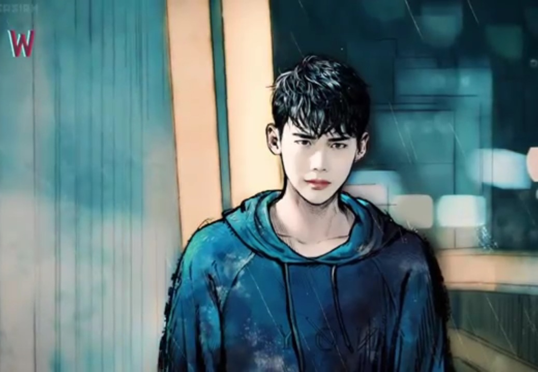
선생님의 어휘 노트
웹 툰
Web
Cartoon
©MBC
웹과 만화를 뜻하는 카툰의 합성어로 각종 플랫폼 매체에서 연재되는 만화를 가리킨다. 한국에서 만들어진 신조어이다.
웹툰을 소재로 한 한국 드라마 W의 한 장면
재미한국학교협의회 (NAKS)
The National Association for Korean Schools

Slide 7

어휘 Vocabulary
다음은 영화를 여러 갈래로 구분하는 단어들이에요.
교과서 120쪽 연습 문제 1
영화 장르
SF 영화, 코미디 영화, 공포 영화, 전쟁 영화, 스포츠 영화, 판타지 영화, 멜로 영화, 액션 영화
©Shutterstock.com
어떤 장르의 영화를 좋아해요?
멜로 영화는 어떤 특징이 있어요?
재미한국학교협의회 (NAKS)
The National Association for Korean Schools

Slide 8

어휘 Vocabulary
다음은 음악을 여러 갈래로 구분하는 단어들이에요.
음악 장르
록, 재즈, 발라드, 힙합, 댄스 음악, 트로트, R&B
©Dreamstime.com
좋아하는 음악 장르는 뭐예요?
트로트는 어떤 음악인지 알아요?
재미한국학교협의회 (NAKS)
The National Association for Korean Schools

Slide 9
어휘 Vocabulary
작품 관련 어휘
배우들의 연기가 훌륭하다, 내용이 감동적이다, 소재가 참신하다, 배경이 아름답다, 주제곡이 좋다, 장면이 인상적이다, 줄거리가 재미있다, 영화가 전달하는 메시지가 좋다, 흥행에 성공하다, 1000만 관객 돌파, 시청률 1위
좋은 작품들 (영화, 연극, 뮤지컬)은 어떤 특징이 있어요?
작품에서 다루는 소재는 어때요? 참신한 소재?
좋은 작품들은 흥행에 성공할까요?
교과서 121쪽 연습 문제 2
재미한국학교협의회 (NAKS)
The National Association for Korean Schools

Slide 10


대화 Dialogue
교과서 122쪽의 대화문은 두 사람이 만화 영화를 본 후에 나누는 이야기예요.
무슨 영화에 대한 이야기예요?
Audio
33
두 사람은 어떤 소감을 나눴어요?
©clipart.email
로라는 이 영화를 몇 번째 봐요?
수빈은 작품의 어떤 점을 높이 평가했어요?
역할을 정해서 대화문 함께 읽기
재미한국학교협의회 (NAKS)
The National Association for Korean Schools

Slide 11

오늘의 문법 1. –는 한편
선생님: 여러분, 아카데미상을 휩쓴 영화 기생충 봤어요? 배우들이 연기를 정말 잘하는 한편 감독이 전달하려는 메시지도 명확해서 전세계적으로 선풍적인 인기를 끌었던 것 같아요.
봉준호 감독은 천재적인 재능을 발휘하는 한편 인간적인
매력으로도 인기가 높다고 해요.
재미한국학교협의회 (NAKS)
The National Association for Korean Schools

Slide 12
문장 만들기
오늘의 문법 1. –는 한편
This expression is attached to a verb to tell the occurrence of certain situation while
another one is taking place. It is mostly used in formal setting or in writing.
그 배우는 해외 활동도 활발히 하는 한편 국내 활동도 소홀히 하지
않는다.
그 영화의 주인공은 생계를 위해 돈을 버는 한편 꿈을 이루기 위한
노력도 게을리하지 않았다.
그의 소설은 독자들에게 사랑을 받는 한편 평론가들의 비판을 받기도
했다.
교과서 123쪽 연습 문제 1
재미한국학교협의회 (NAKS)
The National Association for Korean Schools

Slide 13

오늘의 문법 2. –(으)ㄴ/는/(으)ㄹ 듯싶다
선생님: 그 영화의 아쉬운 점은 뭐였어요?
학생: 아이들도 보는 영화인데 야한 장면이 많았던 것 같아요.
©ya-webdesign.com
선생님: 맞아요. 몇몇 야한 장면들은 삭제하는 게 좋을 듯싶어요.
영화를 보고 나오는 사람들 눈이 빨개진 것을 보니 슬픈 영화인 듯싶다.
재미한국학교협의회 (NAKS)
The National Association for Korean Schools

Slide 14
문장 만들기
오늘의 문법 2. –(으)ㄴ/는/(으)ㄹ 듯싶다
It is attached to a verb or adjective to express the vague and subjective guess of the
speaker.
갈림길에서 서로 다른 길로 가는 장면이 이별을 암시하는 듯싶다.
그 내용은 너무나 익숙해서 어디선가 본 듯싶다.
시작이 좋은 것을 보니 이번 작품은 흥행에 성공할 듯싶다.
듯싶다 can be replaced with 듯하다 in formal writing.
교과서 123쪽 연습 문제 2
재미한국학교협의회 (NAKS)
The National Association for Korean Schools

Slide 15
오늘의 문법 2. –(으)ㄴ/는/(으)ㄹ 듯싶다: Conjugation Rules
1 | 동사 | 현재 | + -는 듯싶다 | 먹는 듯싶다 가는 듯싶다
 |  | 과거 | + -(으)ㄴ 듯싶다 | 먹은 듯싶다 간 듯싶다
 |  | 미래 | + -(으)ㄹ 듯싶다 | 먹을 듯싶다 갈 듯싶다
2 | 형용사 | 받침 O | + -을 듯싶다 | 작을 듯싶다
 |  | 받침 X | + -ㄹ 듯싶다 | 클 듯싶다
재미한국학교협의회 (NAKS)
The National Association for Korean Schools

Slide 16
듣기 활동 전 새 단어 확인
교과서 125쪽
격변의 시대 | 본선 | 승패
무려 | 예선을 펼치다
상황이 갑자기 심하게 변하는 시대
예비 심사를 거쳐 우승자를 뽑기 위한 최종 선발
승리와 패배
그 수가 예상보다 상당히 많음을 나타냄
본선에 나갈 후보를 뽑기 위해 경쟁하게 하다
재미한국학교협의회 (NAKS)
The National Association for Korean Schools

Slide 17
124쪽: 듣기 활동
125쪽 새 단어 먼저 확인할게요.
1. 듣기 전 활동:
영화 포스터
국제시장이라는 영화 본 적 있어요? 아직 못 봤으면 어떤 영화라고 생각해요?
Audio
34
2. 영화 감상 소감 듣기
Audio
35
3. 케이팝 월드 페스티벌 뉴스 듣기
©clipart.email
재미한국학교협의회 (NAKS)
The National Association for Korean Schools

Slide 18

125쪽: 말하기 활동
최근에 본 공연/작품 소개하기
최근에 본 공연이 있어요? 그 작품에 대해 소개해 보세요. 영화도 괜찮아요.
©pinclipart.com
인터넷에서 그 작품에 대한 정보를 찾아서 메모하세요.
공연에 대한 기본 정보들(배우, 연출가, 내용 등)을 메모하세요.
비평이나 소감을 적은 글도 찾아서 자기가 느낀 점과 비교하세요.
발표 후 수정이 필요한 어휘나 표현 확인하기
발표를 위해 정리한 후에 발표하세요.
재미한국학교협의회 (NAKS)
The National Association for Korean Schools

Slide 19
읽기 활동 전 새 단어 확인
교과서 127쪽
일대기 | 파견 | 참전
이산가족 상봉 | 시대적 배경
호평을 받다 | 암울하다
한 사람의 일생을 적은 기록
임무를 주어 사람을 보냄
전쟁에 참가함
헤어진 가족이 다시 만남
어떤 일이 일어난 시간적 공간
좋은 평가를 받다
어둡고 절망적이다
재미한국학교협의회 (NAKS)
The National Association for Korean Schools

Slide 20

126쪽: 읽기 활동
127쪽 새 단어 먼저 확인할게요.
1. 읽기 전 활동: 국제시장 관람 후기(짧은 평) 보기
영화에 대한 평이 어때요?
영화를 긍정적으로 평가하는 이유는 뭐예요? 무엇에 감동을 받았다고 해요?
2. 영화 감상문 읽기: 국제시장을 보고 쓴 영화 감상문을 읽을 거예요. 네 단락으로 구성되어 있는데, 각 단락마다 어떤 내용으로 채웠는지 생각하면서 읽어 봐요.
©clipart.email
재미한국학교협의회 (NAKS)
The National Association for Korean Schools

Slide 21


127쪽 쓰기 활동
영화 감상문에 들어가면 좋은 내용들이에요.
1. 영화 감상의 계기나 목적 | 2. 영화 내용과 주인공 소개
3. 영화 내용에 대한 평가 | 4. 배우들의 연기에 대한 평가
5. 기억에 남는 장면, 대사 | 6. 영화 관람 후에 느낀 점
7. 연출, 음악 등에 대한 평가 | 8. 주인공과 나의 생각, 행동 비교
영화 감상문 쓰기
교과서 3번 표에 간단한 메모를 한 후 공책에 감상문을 써 보세요.
©Clipart-library.com
발표하고 피드백 받기
재미한국학교협의회 (NAKS)
The National Association for Korean Schools

Slide 22
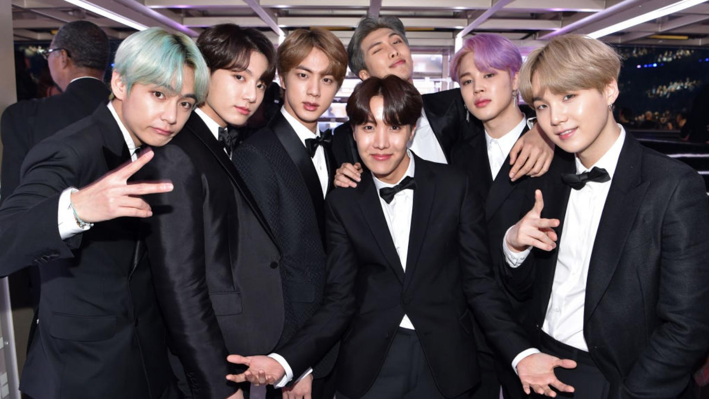
128쪽: 문화 읽기 ‘아이돌 문화와 청소년’
여러분은 좋아하는 아이돌이 있어요? 누구예요? 아이돌을 좋아하는 사람들에 대해 어떻게 생각해요?
©grammy.com
아이돌 문화는 언제부터 생겨났어요?
아이돌 문화로 인해 생기는 부정적인 영향은 뭐예요?
왜 많은 청소년들이 아이돌에 열광한다고 생각해요?
©clipart.email
재미한국학교협의회 (NAKS)
The National Association for Korean Schools

Slide 23
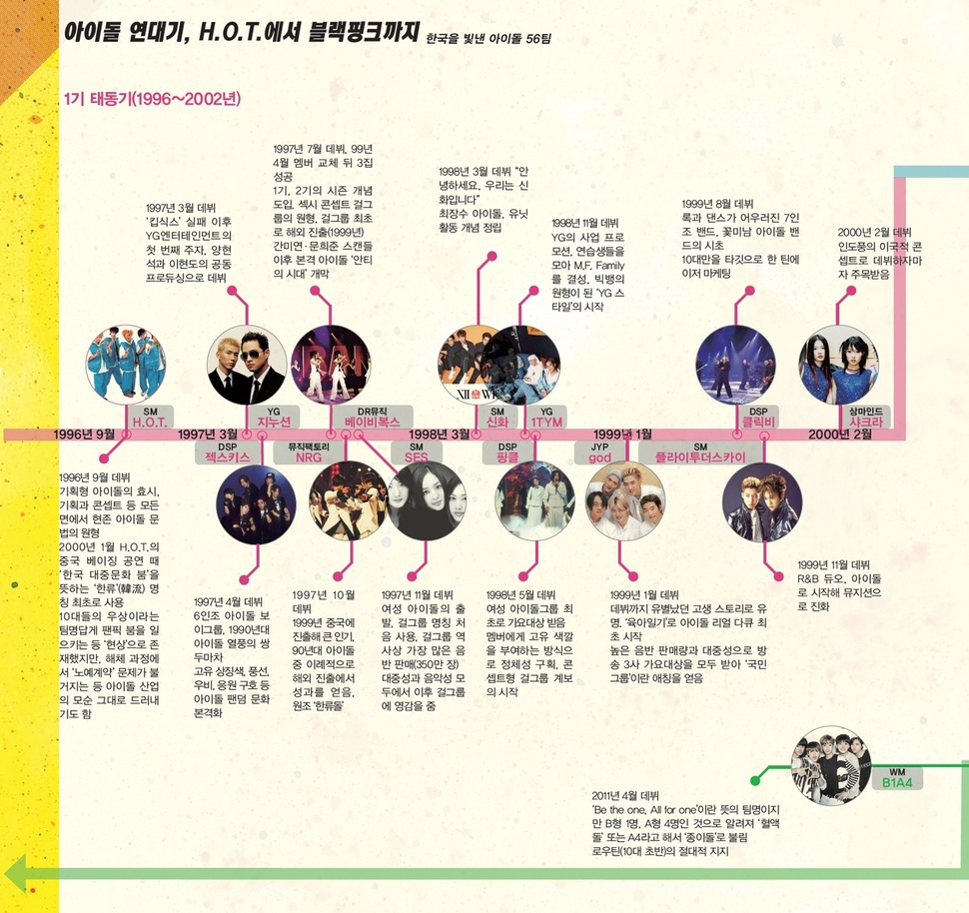

한국 아이돌 연대기
인터넷은 아이돌 정보의 보고! 살짝 엿보기!
http://h21.hani.co.kr/arti/culture/culture_general/42290.html
웹진
멜론 매거진
https://www.melon.com/musicstory/inform.htm?mstorySeq=6506&startIndex=
한겨레 21
재미한국학교협의회 (NAKS)
The National Association for Korean Schools

Slide 24
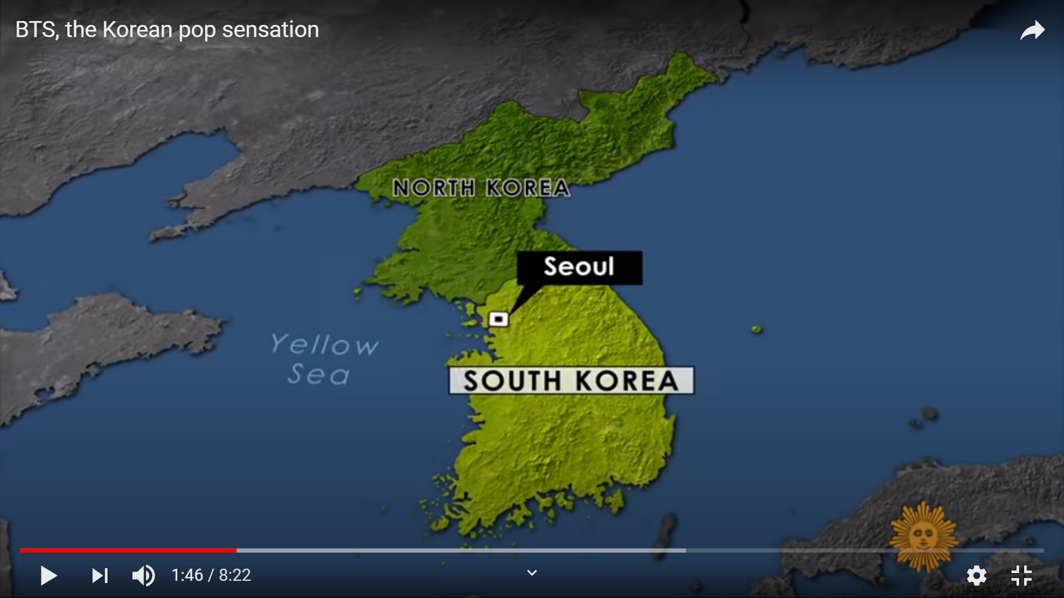
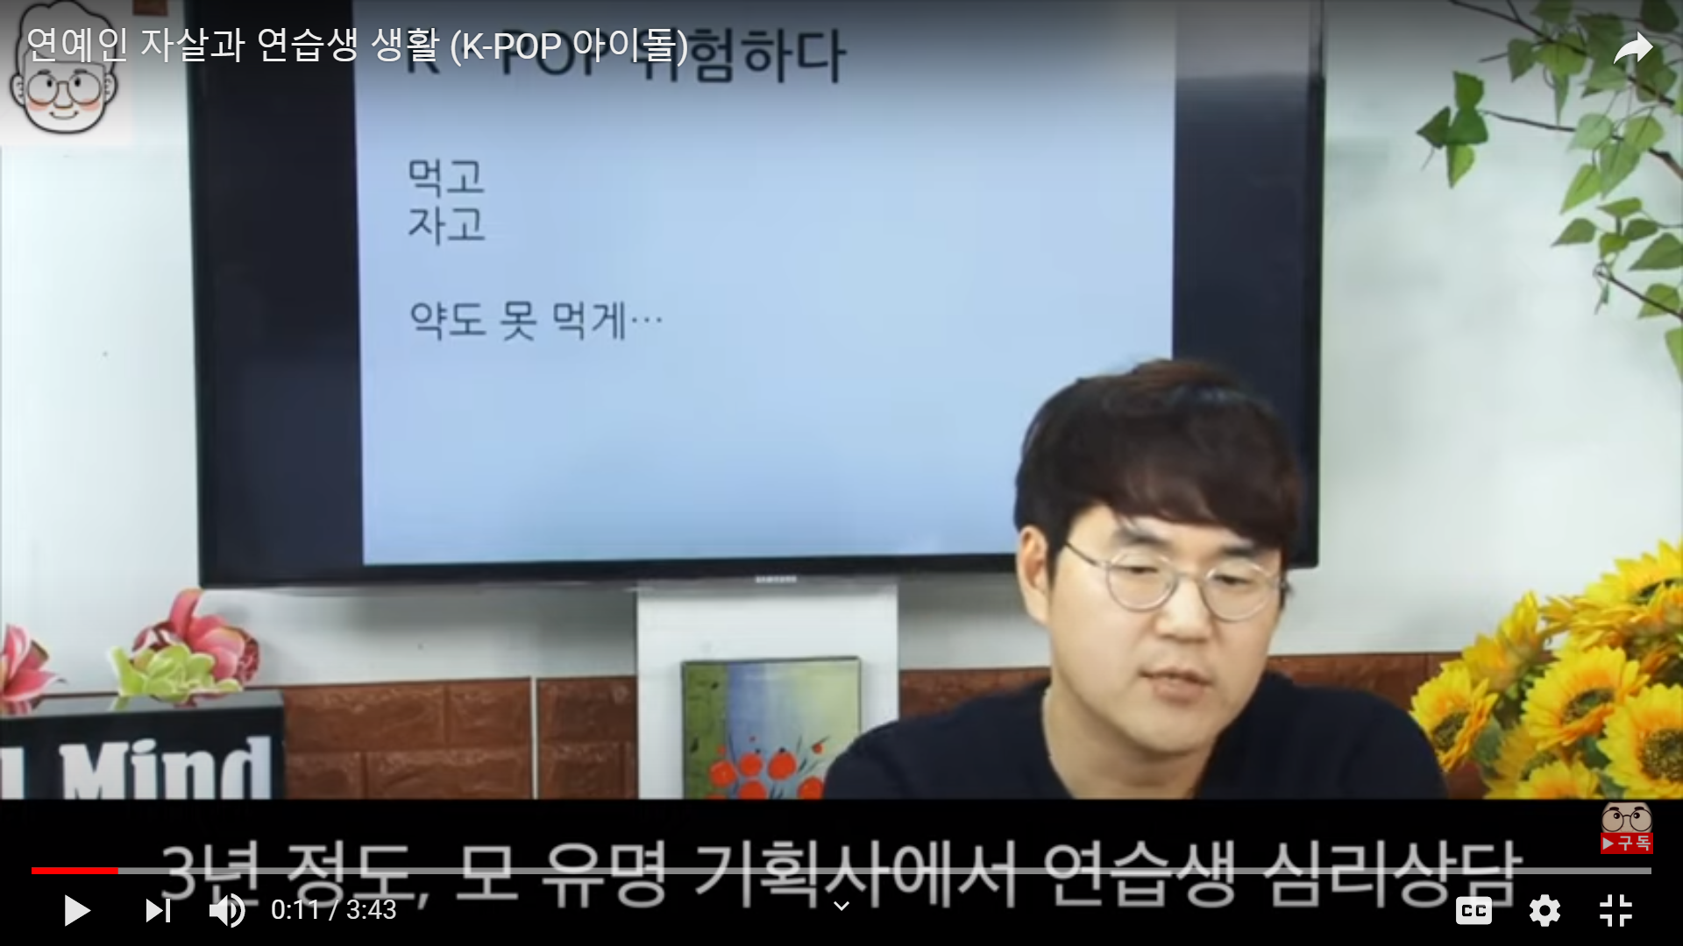
문화 뉴스
명
암
BTS, the Korean Pop Sensation
연예인 자살과 연습생 생활
https://www.youtube.com/watch?v=nm6qIGRxXns
https://www.youtube.com/watch?v=BxKdxgwtUrY
재미한국학교협의회 (NAKS)
The National Association for Korean Schools

Slide 25
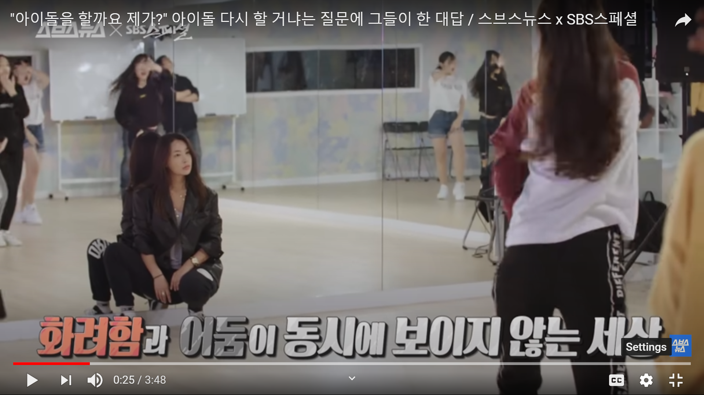
“제가 아이돌을 다시 할까요?”
https://www.youtube.com/watch?v=n2jX36g-KpU
재미한국학교협의회 (NAKS)
The National Association for Korean Schools

Slide 26


워크북 숙제도 잊지 마세요!
하루 한 개 오늘의 질문
©clipart-library.com
아이돌을 부러워한 적이 있나요? 꿈을 이루기 위해 죽을 힘을 다해 노력하는 모습은 아름답지만 성공할 확률은 0.1%!!! 때로는 죽음을 선택하는 사람들도 있다는 게 슬픈 현실이에요. 연예인의 죽음은 그 영향력 때문에 사회 문제가 되고 있기도 해요. 한국 사회는 이 문제에 어떻게 대응하면 좋을까요? (숙제!)
재미한국학교협의회 (NAKS)
The National Association for Korean Schools

Slide 27
References
재외동포를 위한 한국어 6-1 (영어권)
재외동포를 위한 한국어 6-1 (범용)
http://h21.hani.co.kr/arti/culture/culture_general/42290.html
https://www.melon.com/musicstory/inform.htm?mstorySeq=6506&startIndex=
https://www.youtube.com/watch?v=nm6qIGRxXns
https://www.youtube.com/watch?v=BxKdxgwtUrY
https://www.youtube.com/watch?v=n2jX36g-KpU
https://www/imbc.com
https://www.shutterstock.com/
https://www.dreamstime.com/
https://www.facebook.com/ParasiteMovie/photos/a.2347527455362871/2496536213795327/?type=3&theater
https://www.ya-webdesign.com
https://www.clipart.email/clipart/book-clipart-school-reading-177093.html
http://clipart-library.com/writing-book-cliparts.html
https://www.grammy.com/grammys/news/k-pop-phenoms-bts-keep-breaking-records-heres-why
http://h21.hani.co.kr/arti/culture/culture_general/42290.html
https://www.melon.com/musicstory/inform.htm?mstorySeq=6506&startIndex=
https://www.youtube.com/watch?v=nm6qIGRxXns
https://www.youtube.com/watch?v=BxKdxgwtUrY
https://www.youtube.com/watch?v=n2jX36g-KpU

